Slide 1
第一章
空间几何体

Slide 2
第一章
1.1 空间几何体的结构
1.1.1 棱柱、棱锥、棱台的结构特征

Slide 3
●知识衔接
1．在初中，我们已经直观地认识了一些简单的几何体，如正方体、长方体、圆锥、圆柱、球等，仔细观察这些几何体的结构特征，通过总结，我们可以将正方体、长方体作为一类几何体，它们都是由平面多边形围成的几何体，称为多面体；圆锥、圆柱、球作为另一类几何体，它们是由平面图形旋转而成的几何体，称为旋转体．

Slide 4
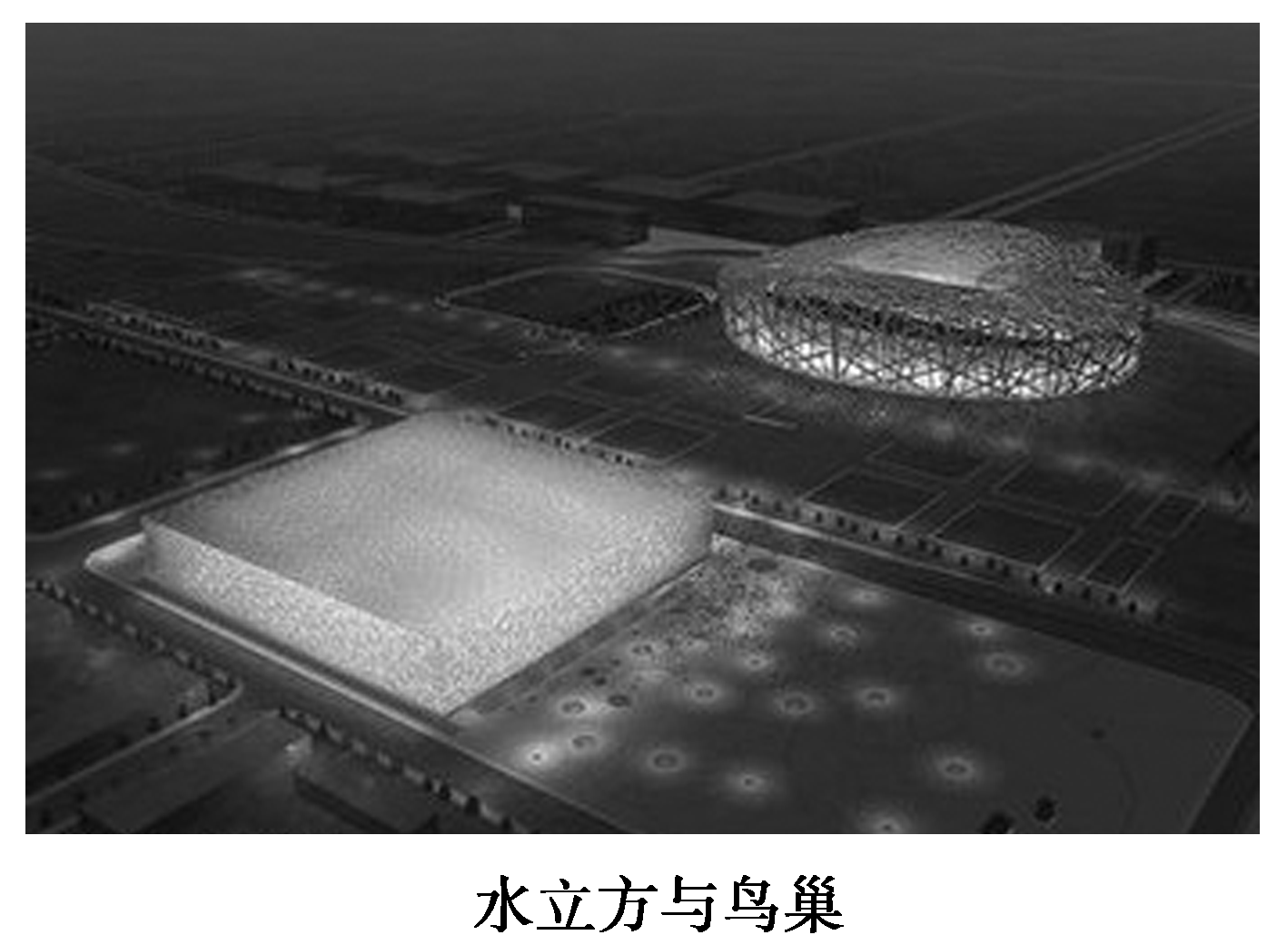
2．我们看到的各种各样的建筑物，大都是由我们熟悉的几何体组成的．如国家游泳中心是2008年北京奥运会的标志性建筑之一，它的外观是长方体形状；国家奥林匹克主体育场“鸟巢”内部是半球形碗状坐席，如图．

Slide 5
●自主预习
1．空间几何体
名称 | 定义
空间几 何体 | 在我们周围存在着各种各样的物体，它们都占据着空间的一部分．如果我们只考虑物体的_____和_____，而不考虑其他因素，那么由这些物体抽象出来的空间图形就叫做空间几何体
多面体 | 一般地，我们把由若干个____________围成的几何体叫做多面体，围成多面体的各个多边形叫做多面体的_____；相邻两个面的__________叫做多面体的棱；棱与棱的__________ 叫做多面体的顶点
旋转体 | 我们把由一个平面图形绕它所在平面内的一条定____旋转所形成的____________叫做旋转体，这条定直线叫做旋转体的_______
形状
大小
平面多边形
面
公共边
公共点
直线
封闭几何体
轴

Slide 6
[归纳总结] 对多面体概念的理解，注意以下几个方面：
(1)多面体是由平面多边形围成的，不是由圆面或其它曲面围成，也不是由空间多边形围成．
(2)本章所说的多边形，一般包括它内部的平面部分，故多面体是一个“封闭”的几何体．
(3)围成一个多面体至少要四个面．
(4)规定：在多面体中，不在同一面上的两个顶点的连线叫做多面体的对角线，不在同一面上的两条侧棱称为多面体的不相邻侧棱，侧棱和底面多边形的边统称为棱．
(5)一个多面体是由几个面围成，那么这个多面体称为几何体．

Slide 7
2．棱柱
定义 | 一般地，有两个面互相__________，其余各面都是__________，并且每__________两个四边形的公共边都互相__________，由这些面所围成的__________ 叫做棱柱
有关 概念 | 棱柱中，两个互相______的面叫做棱柱的底面，简称底；其余各面叫做棱柱的侧面；相邻侧面的________ 叫做棱柱的侧棱；侧面与底面的__________ 叫做棱柱的顶点
平行
四边形
相邻
平行
多面体
平行
公共边
公共顶点

Slide 8
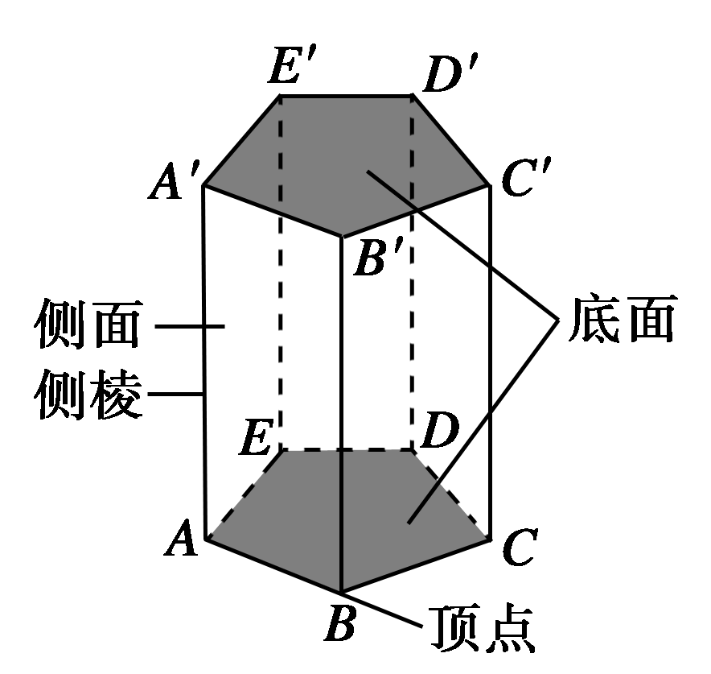
图形
表示法 | 用表示底面各顶点的__________表示棱柱，如上图中的棱柱可记为棱柱ABCDE－A′B′C′D′E′
分类 | 按底面多边形的__________ 分为三棱柱、四棱柱、五棱柱……
字母
边数

Slide 9
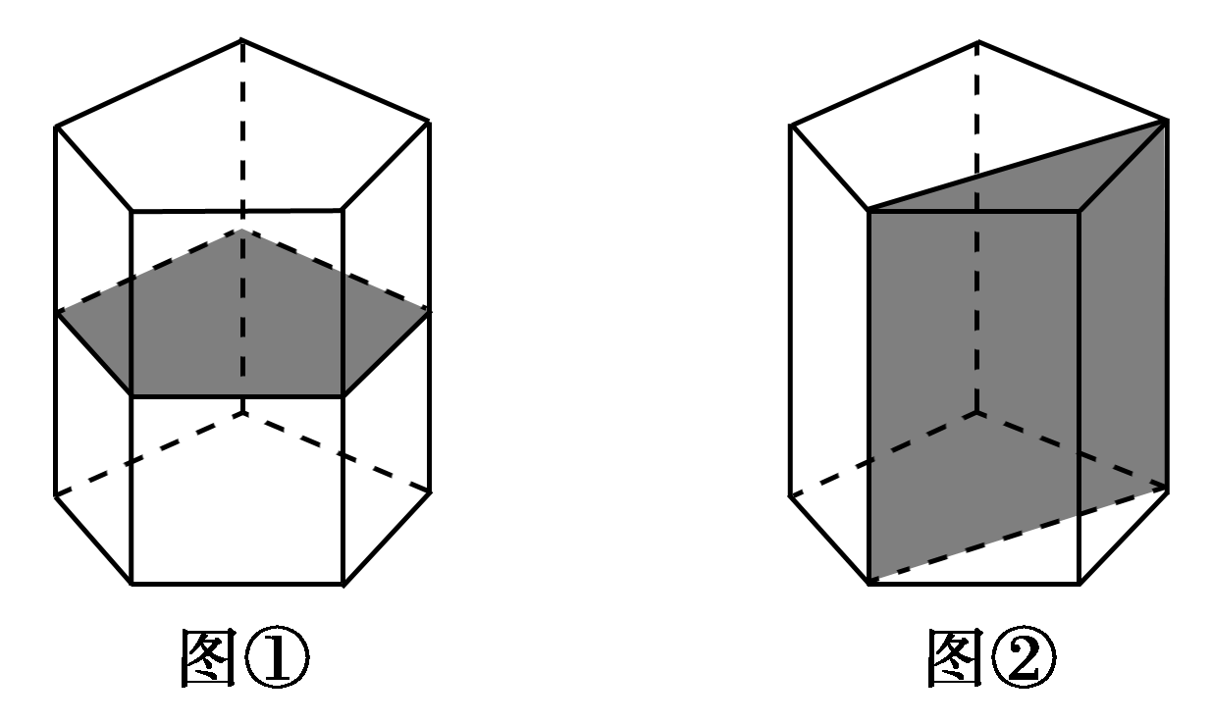
[归纳总结] 棱柱的简单性质：
(1)侧棱互相平行且相等；侧面都是平行四边形．
(2)两个底面与平行于底面的截面是全等的多边形，如图①所示．
(3)过不相邻的两条侧棱的截面是平行四边形，如图②所示．

Slide 10
3．棱锥
定义 | 一般地，有一个面是______________，其余各面都是__________________ 的三角形，由这些面所围成的多面体叫做棱锥
有关 概念 | 多边形面叫做棱锥的底面或底；有____________ 的各个三角形面叫做棱锥的侧面；各侧面的____________ 叫做棱锥的顶点；相邻侧面的__________ 叫做棱锥的侧棱
多边形
有一个公共顶点
公共顶点
公共顶点
公共边

Slide 11
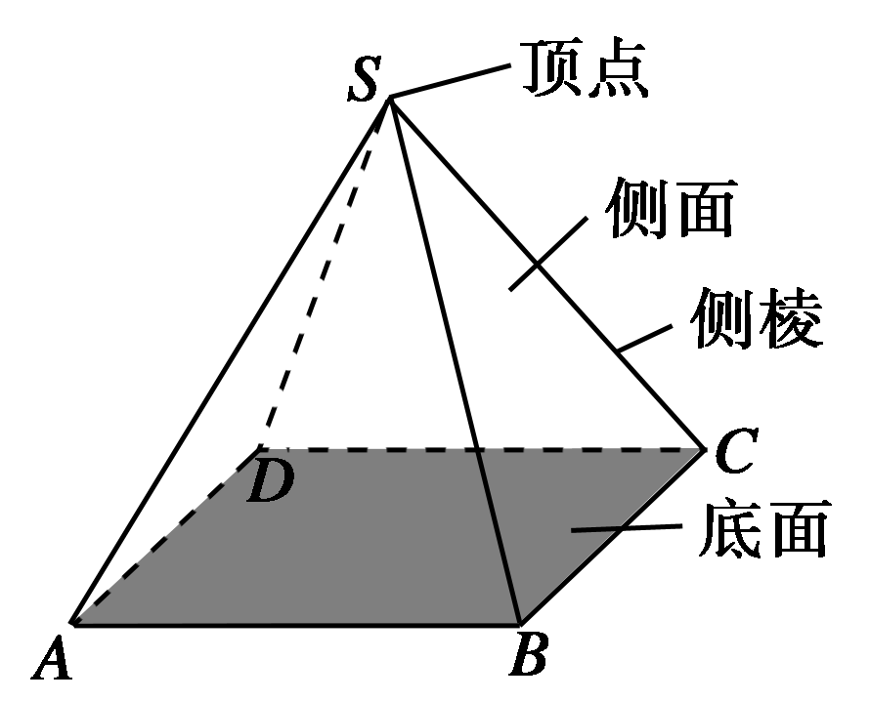
图形
表示法 | 用表示顶点和底面各顶点的________表示，如上图中的棱锥可记为棱锥__________
分类 | 按底面多边形的________分为三棱锥、四棱锥、五棱锥……，其中三棱锥又叫__________
字母
S－ABCD
边数
四面体

Slide 12
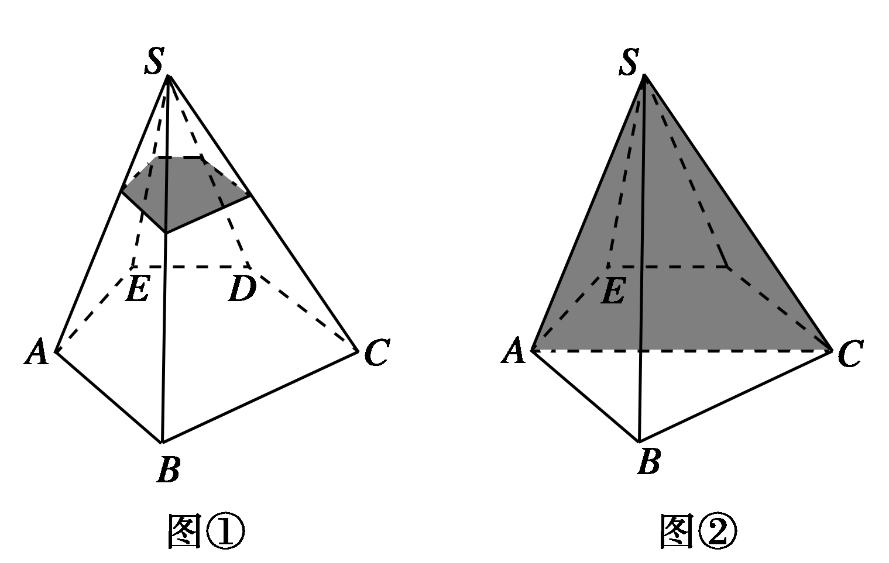
[归纳总结] 棱锥的性质：
(1)侧棱有公共点，即棱锥的顶点；侧面都是三角形．
(2)底面与平行于底面的截面是相似多边形，如图①所示．
(3)过不相邻的两条侧棱的截面是三角形，如图②所示．

Slide 13
4．棱台
定义 | 用一个__________ 棱锥底面的平面去截棱锥，______________ 之间的部分叫做棱台
有关 概念 | 原棱锥的底面和截面分别叫做棱台的__________ 和_________ ；其它各面叫做棱台的_________；相邻侧面的_________ 叫做棱台的侧棱；底面与_______ 的公共顶点叫做棱台的顶点
平行于
底面与截面
下底面
上底面
侧面
公共边
侧面

Slide 14
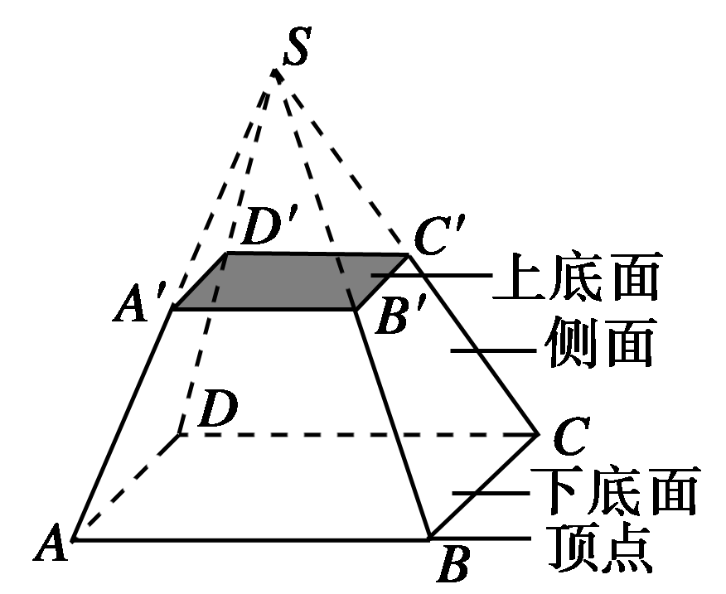
图形
表示法 | 用表示底面各顶点的________表示棱台，如上图中的棱台可记为棱台______________________
分类 | 按底面多边形的__________分为三棱台、四棱台、五棱台……
字母
ABCD－A′B′C′D′
边数

Slide 15
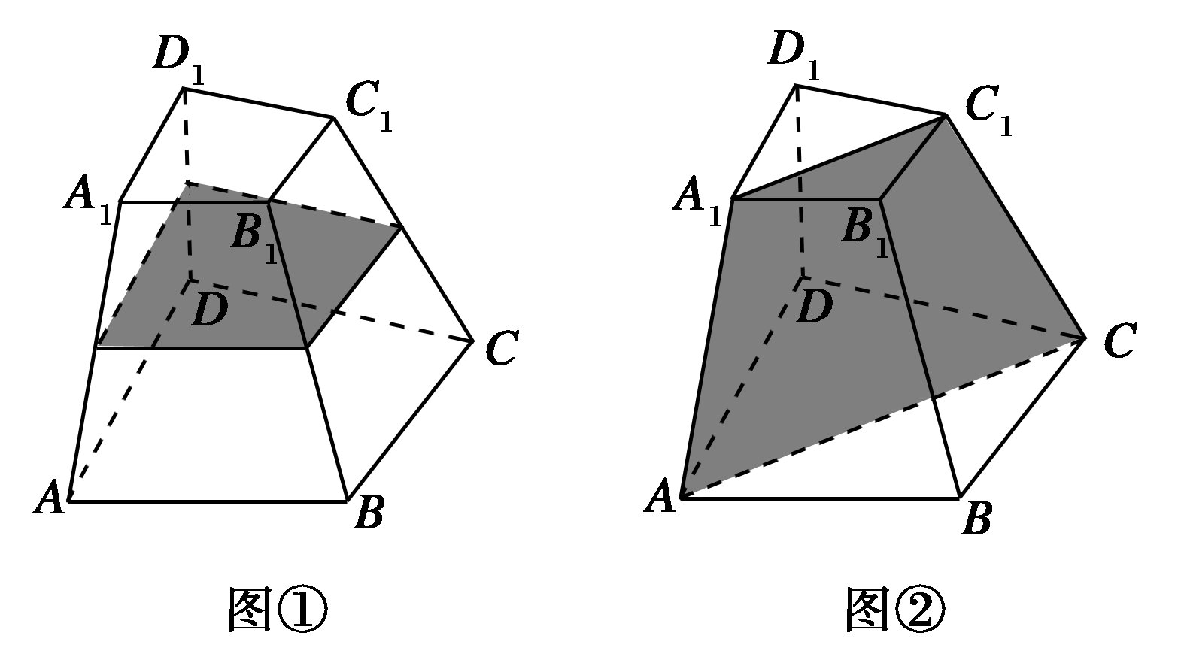
[归纳总结] 棱台的性质：
(1)侧棱延长后交于一点；侧面是梯形．
(2)两个底面与平行四行于底面的截面是相似多边形，如图①所示．
(3)过不相邻的两条侧棱的截面是梯形，如图②所示．

Slide 16
5．棱柱、棱锥、棱台的结构特征比较
结构特征 | 棱柱 | 棱锥 | 棱台
底面 | 两个底面是全 等的多边形 | 多边形 | 两个底面是相 似的多边形
侧面 | 平行四边形 | 三角形 | 梯形
侧棱 | 平行且相等 | 相交于顶点 | 延长线交 于一点
平行于底 面的截面 | 与两个底面 是全等的多边形 | 与底面是相 似的多边形 | 与两个底面是 相似的多边形
过不相邻两侧棱的截面 | 平行四边形 | 三角形 | 梯形

Slide 17
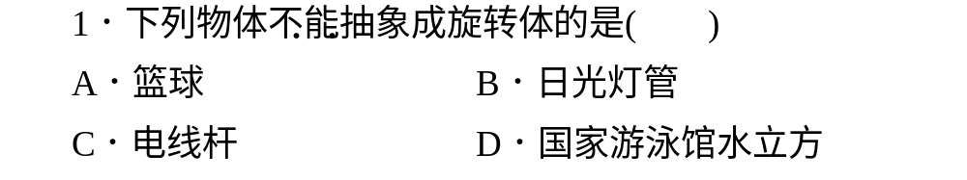
●预习自测
[答案] D
[解析] 水立方是多面体，不能抽象成旋转体；篮球、日光灯管、电线杆都可抽象成旋转体．

Slide 18
2．下列说法中正确的是( )
A．所有的棱柱都有一个底面
B．棱柱的顶点至少有6个
C．棱柱的侧棱至少有4条
D．棱柱的棱至少有4条
[答案] B

Slide 19
3．下列棱锥有6个面的是( )
A．三棱锥 B．四棱锥
C．五棱锥 D．六棱锥
[答案] C
[解析] 三棱锥有4个面；四棱锥有5个面；五棱锥有6个面；六棱锥有7个面．

Slide 20
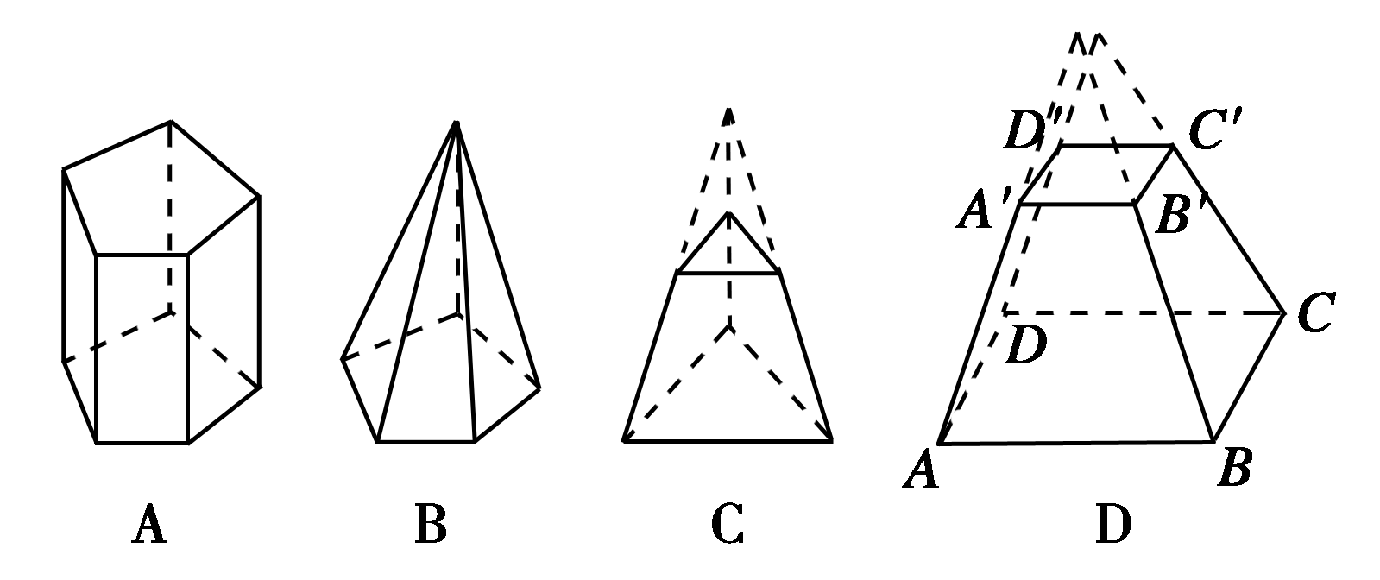
4．下列四个几何体中，是棱台的是( )
[答案] C

Slide 21

●互动探究
棱柱的结构特征
下列关于棱柱的说法：
(1)所有的面都是平行四边形；
(2)每一个面都不会是三角形；
(3)两底面平行，并且各侧棱也平行；
(4)被平面截成的两部分可以都是棱柱．
其中正确说法的序号是________.

Slide 22
[探究] (1)棱柱定义中的三个要点是什么？
(2)棱柱的面、顶点、棱是怎样定义的？
[解析] (1)错误，棱柱的底面不一定是平行四边形；
(2)错误，棱柱的底面可以是三角形；
(3)正确，由棱柱的定义易知；
(4)正确，棱柱可以被平行于底面的平面截成两个棱柱，
所以说法正确的序号是(3)(4)．
[答案] (3)(4)

Slide 23

(1)下列说法正确的是( )
A．棱柱的侧面都是矩形
B．棱柱的侧棱都相等
C．棱柱的棱都平行
D．棱柱的侧棱总与底面垂直

Slide 24
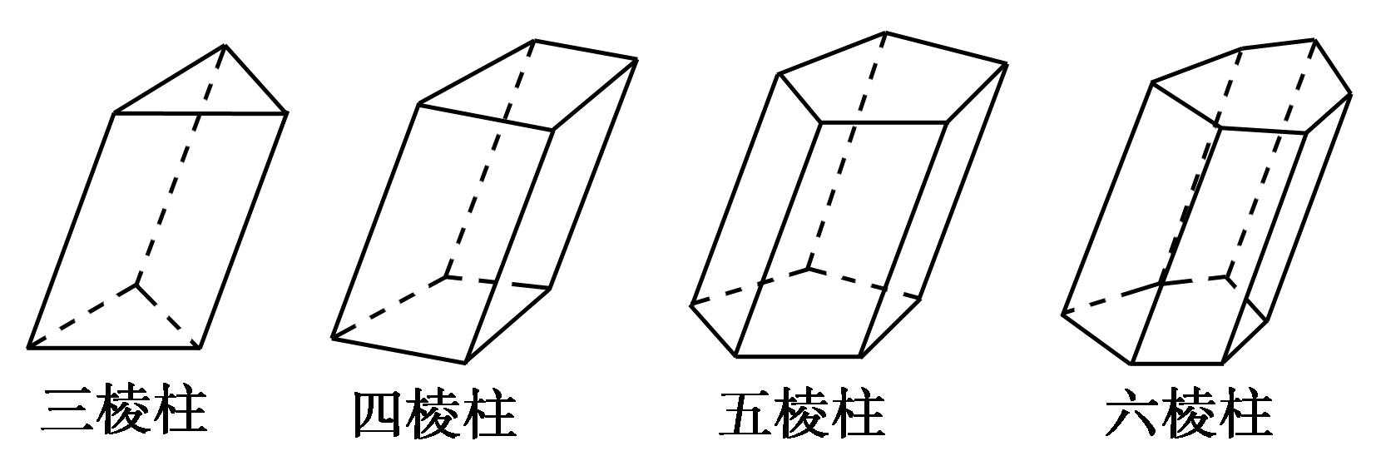
(2)已知三棱柱有5个面、6个顶点、9条棱，四棱柱有6个面、8个顶点、12条棱，五棱柱有7个面、10个顶点、15条棱…，由此可以推测n棱柱有________个面、________个顶点、________条棱．
[答案] (1)B (2)n＋2 2n 3n

Slide 25
[解析] 由棱柱的定义知，棱柱的侧面都是平行四边形，故A不正确；而平行四边形的对边相等，故侧棱都相等，所以B正确；对选项C，侧棱都平行，但底边不一定平行，所以错误；棱柱的侧棱可以与底面垂直也可以不与底面垂直，故D不正确．
(2)n棱柱的底面是n边形，所以有两个底面和n个侧面，共n＋2个面、2n个顶点、2n＋n＝3n条棱．

Slide 26

棱锥、棱台的结构特征
(1)棱台不具有的性质是( )
A．两底面相似
B．侧面都是梯形
C．侧棱长都相等
D．侧棱延长后交于一点

Slide 27
(2)下列几种说法中正确的有( )
①用一个平面去截棱锥，棱锥底面和截面之间的部分是棱台；
②棱台的侧面一定不会是平行四边形；
③有两个面互相平行，其余四个面都是等腰梯形的六面体是棱台．
A．0个 B．1个
C．2个 D．3个
[探究] (1)棱台是如何定义的？
(2)棱锥和棱台有哪些结构特征？

Slide 28
[解析] (1)棱台是由平行于棱锥的底面的平面截棱锥得到的，棱锥的侧棱长不一定相等，所以棱台的侧棱长也不一定相等．A，B，D选项都正确．
(2)必须用一个平行于底面的平面去截棱锥，棱锥底面和截面之间的部分才是棱台，故(1)不正确；棱台的侧面一定是梯形，故(2)正确；有两个面互相平行，其余四个面都是等腰梯形的六面体不一定是棱台，因为各条侧棱不一定相交于一点，故(3)不正确．
[答案] (1)C (2)B

Slide 29

规律总结：关于棱锥、棱台结构特征题目的判断方法
(1)举反例法．
结合棱锥、棱台的定义举反例直接判断关于棱锥、棱台结构特征的某些说法不正确．
(2)直接法.
 | 棱锥 | 棱台
定底面 | 只有一个面是多边形，此面即为底面 | 两个互相平行的面，即为底面
看侧棱 | 相交于一点 | 延长后相交于一点

Slide 30

下列关于棱锥、棱台的说法：
①棱台的底面一定不会是平行四边形；
②棱锥的侧面只能是三角形；
③由四个面围成的封闭图形只能是三棱锥；
④棱锥被平面截成的两部分不可能都是棱锥．
其中正确说法的序号是________.
[答案] ②③

Slide 31
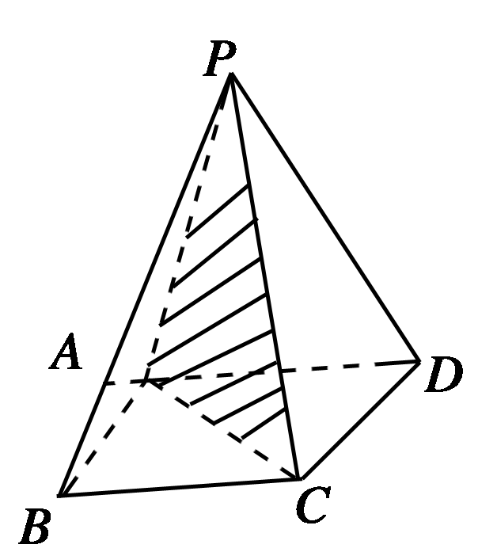
[解析] ①不正确，棱台的底面可以是平行四边形还可以是其它多边形；
②正确，由棱锥的定义知棱锥的侧面只能是三角形；
③正确，由四个面围成的封闭图形只能是三棱锥；
④错误，如图所示四棱锥被平面截成的两部分都是棱锥．

Slide 32

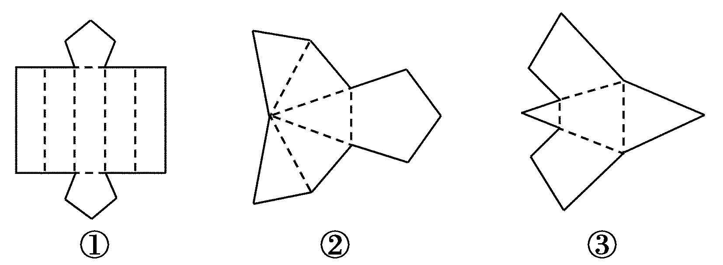
●探索延拓
空间几何体的平面展开图
如图是三个几何体的侧面展开图，请问各是什么几何体？

Slide 33
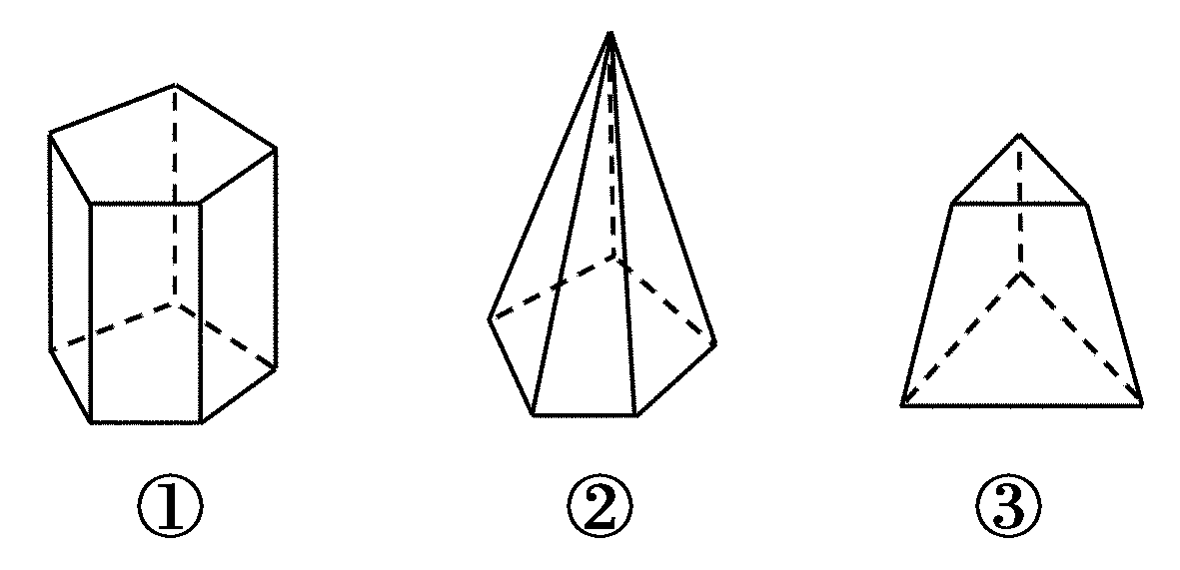
[探究] 由题目可获取以下主要信息：
(1)都是多面体；(2)①中的折痕是平行线，是棱柱；
②中折痕交于一点，是棱锥；
③中侧面是梯形，是棱台．
[解析] ①五棱柱；②五棱锥；③三棱台．如图所示．

Slide 34

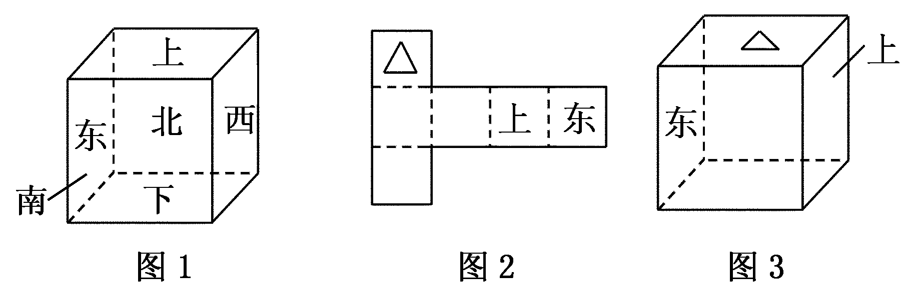
纸制的正方体的六个面根据其方位分别标记为上、下、东、南、西、北，如下图1，现在沿该正方体的一些棱将正方体剪开，外面朝上展平，得到右侧的平面图形，如图2.则标“△”的面的方位是( )

Slide 35
A．南 B．北
C．西 D．下
[答案] B
[解析] 将所给图形还原为正方体，如图3所示，最上面为△，最左面为东，最里面为上，将正方体旋转后让左面向东，让“上”面向上可知“△”的方位为北．

Slide 36

●误区警示
易错点 对棱柱、棱锥、棱台的概念理解不透
有两个面互相平行，其余各个面都是平行四边形，这些面围成的几何体是否一定是棱柱？
[错解] 一定是棱柱．
[错因分析] 棱柱的定义：有两个面互相平行，其余各面都是四边形，并且每相邻两个四边形的公共边都互相平行，这些面围成的几何体叫做棱柱．题中漏掉了“并且每相邻两个四边形的公共边都互相平行”这一条件，因此所围成的几何体可能不是棱柱．

Slide 37
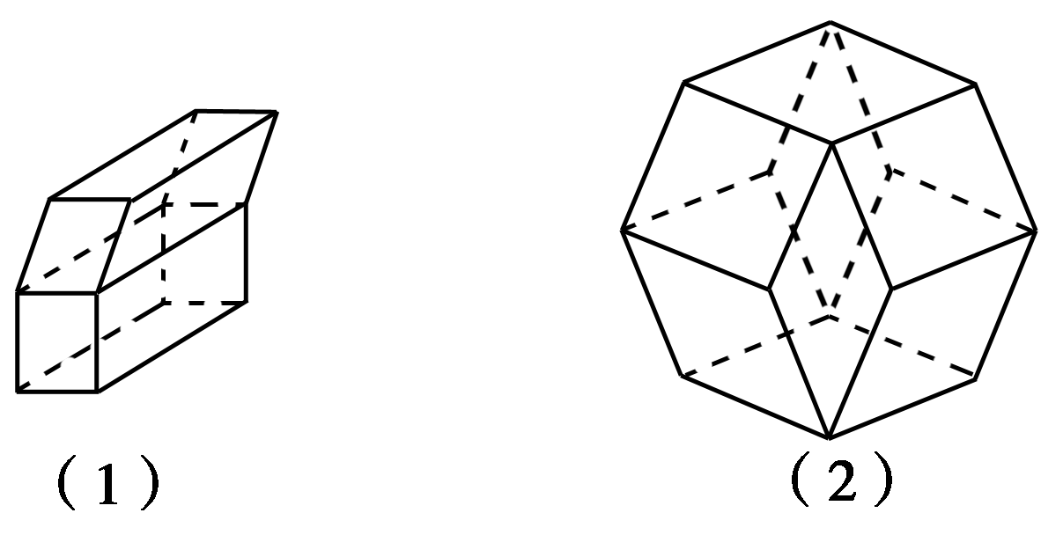
[正解] 满足题目条件的几何体不一定是棱柱，如图所示的几何体满足题中条件，但都不是棱柱．

Slide 38

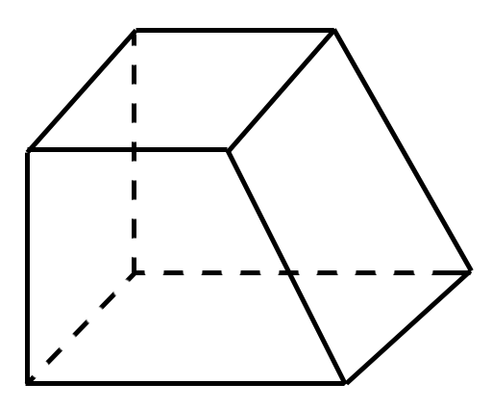
如图所示，几何体的正确说法的序号为________.
①这是一个六面体；②这是一个四棱台；③这是一个四棱柱；④此几何体可由三棱柱截去一个三棱柱得到；⑤此几何体可由四棱柱截去一个三棱柱得到．
[答案] ①③④⑤

Slide 39
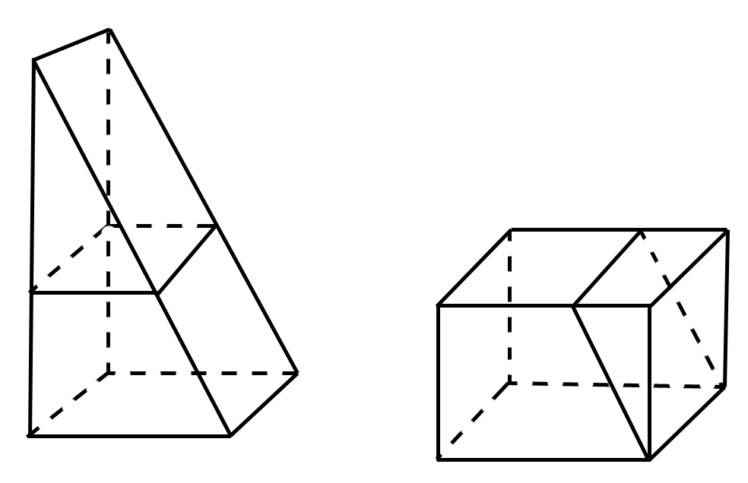
[解析] ①正确，因为有六个面，属于六面体的范围；
②错误，因为侧棱的延长线不能交于一点，所以不正确；
③正确，如果把几何体放倒就会发现是一个四棱柱；
④⑤都正确，如图所示．

Slide 40
1．棱柱的侧棱( )
A．相交于一点
B．平行但不相等
C．平行且相等
D．可能平行也可能相交于一点
[答案] C

Slide 41
2．八棱锥的侧面个数是( )
A．8 B．9
C．10 D．11
[答案] A
3．棱台一定具有的性质是( )
A．两底面全等 B．侧面都是等腰梯形
C．侧棱长都相等 D．侧棱延长后都交于一点
[答案] D

Slide 42
4．有两个面平行的多面体不可能是( )
A．棱柱 B．棱锥
C．棱台 D．长方体
[答案] B
[解析] 棱锥的任意两个面都相交，不可能有两个面平行，所以不可能是棱锥．

Slide 43
5．下列说法中正确的是( )
A．所有的棱柱都有一个底面
B．棱柱的顶点至少有6个
C．棱柱的侧棱至少有4条
D．棱柱的棱至少有4条
[答案] B
[解析] 棱柱有两个底面，所以A项不正确；棱柱底面的边数至少是3，则在棱柱中，三棱柱的顶点数至少是6，三棱柱的侧棱数至少是3，三棱柱的棱数至少是9，所以C、D项不正确，B项正确．

